Slide 1
Основы
молекулярной спектроскопии: оборудование
Building
Better Science
Agilent and You

Slide 2
Agilent is committed to the educational community and
is willing to provide access
to company-owned material.
This slide set was created by Agilent for teaching purposes only.
If you wish to use the pictures, sketches, or drawings
for any other purpose, please contact Agilent first.

Slide 3
Содержание
Введение
  Классификация
Молекулярная спектроскопия
  Общие положения
  Оптическая спектроскопия в УФ- и видимой области
  Принцип работы
  Источник излучения
  Дисперсионные устройства
  Детекторы
  Система
  Качественный и количественный анализ
  Варианты применения
  Примеры
  Возможности
Инфракрасная спектроскопия
  Принцип работы
  Источник излучения
  Система
  Варианты применения
  Примеры
  Возможности
  Инфракрасная спектроскопия с Фурье-преобразованием
  Принцип работы
  Интерферограмма
  Качественный и количественный анализ
  Система
  Варианты применения
  Примеры
  Возможности
  Дополнительная информация

Slide 4
Введение
Классификации
Спектроскопия представляет собой широкую область с многочисленными направлениями исследований, классифицируемыми по типам исследуемых объектов. Данная презентация посвящена молекулярной спектроскопии.
АТОМЫ
Атомная спектроскопия
Атомно-абсорбционная спектроскопия (ААС)
МОЛЕКУЛЫ
Молекулярная спектроскопия
Спектроскопия в УФ- и видимой области
КРИСТАЛЛЫ
Рентгеновская кристаллография
ЯДРА
Атомно-эмиссионная спектроскопия с микроволновой плазмой (МП-АЭС)
Оптико-эмиссионная спектроскопия с индуктивно-связанной плазмой (ИСП-ОЭС)
Масс-спектрометрия с индуктивно-связанной плазмой (ИСП-МС)
Спектроскопия в УФ-, видимой и ближней ИК-области
ИК-спектроскопия с Фурье-преобразованием
Флуоресцентная спектроскопия
Ядерный магнитный резонанс
Содержание

Slide 5
Молекулярная спектроскопия
Общие положения
Объединение атомов в молекулы создает уникальные энергетические состояния и, как следствие, уникальные спектры переходов между состояниями.
Молекулярные спектры могут быть связаны с различными:
Спиновыми состояниями электронов
Вращательными состояниями молекул
Колебательными состояниями молекул
Электронными состояниями
Молекулярная спектроскопия
Применение
Спектроскопия в УФ- и видимой области | Изучает взаимодействия между веществом и энергией электромагнитного излучения в ультрафиолетовом, видимом и ближнем ИК-диапазоне
ИК-спектроскопия с Фурье-преобразованием | Изучает взаимодействия между веществом и энергией электромагнитного излучения в инфракрасном диапазоне
Флуоресцентная спектроскопия | Изучает излучение электромагнитной энергии после взаимодействия между веществом и энергией электромагнитного излучения, как правило, в ультрафиолетовом и видимом диапазоне
Содержание

Slide 6
Введение
Хронология ранних этапов развития
1941
1947
1882
1940-е
1801
1853
1800
Гершель обнаруживает
ИК-область электромагнитного спектра
Риттер
изучает действие УФ-излучения на светочувствительное соединение, хлорид серебра
Бер обнаруживает зависимость
между поглощением света и концентрацией
Эбни и Фестинг получают ИК-спектры
поглощения для более чем 50 соединений
В США разработаны первые прототипы ИК-спектрометров для контроля качества в производстве синтетического каучука
Компания Beckman создает первый серийно выпускаемый спектрофотометр для УФ- и видимой области, модель DU
Компания Applied Physics создает первый серийно выпускаемый регистрирующий спектрофотометр для УФ- и видимой области, Cary 11
2000
2005
1991
1997
1979
1982
1969
Первый ИК-Фурье-спектрометр с режимом быстрого сканирования
Компания HP создает первый серийно выпускаемый диодно-матричный спектрофотометр
Первый ИК-Фурье микроскоп
Первый ИК-микроскоп с коррекцией на бесконечность
Первый спектрофотометр для УФ- и видимой области с ксеноновыми импульсными лампами, Cary 50
Первая система визуализации пространственного распределения химических компонентов на основе ИК-спектроскопии с Фурье-преобразованием с использованием техники нарушенного полного внутреннего отражения (НПВО)
NanoDrop
спектрофотометр для УФ- и видимой области, созданный
для микроколичественного анализа
проб объемом 1 мкл
Содержание

Slide 7
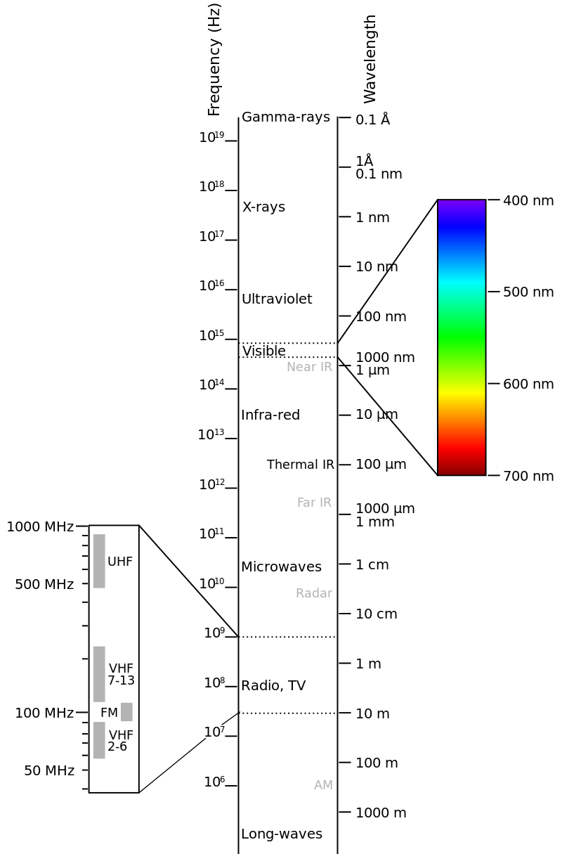
Спектроскопия в
УФ- и видимой области
Общие положения
Электромагнитный спектр включает широкий диапазон порядков величин частоты и длины волны.
Видимый свет занимает только очень небольшую часть электромагнитного спектра.
Ультрафиолетовая
область: от 190 до 400 нм
Видимая область: от 400 до 800 нм
Инфракрасная
область: от 800 до 100 000 нм
"Электромагнитный спектр",
автор Виктор Блэйкус
Содержание
Источник: Wikipedia

Slide 8
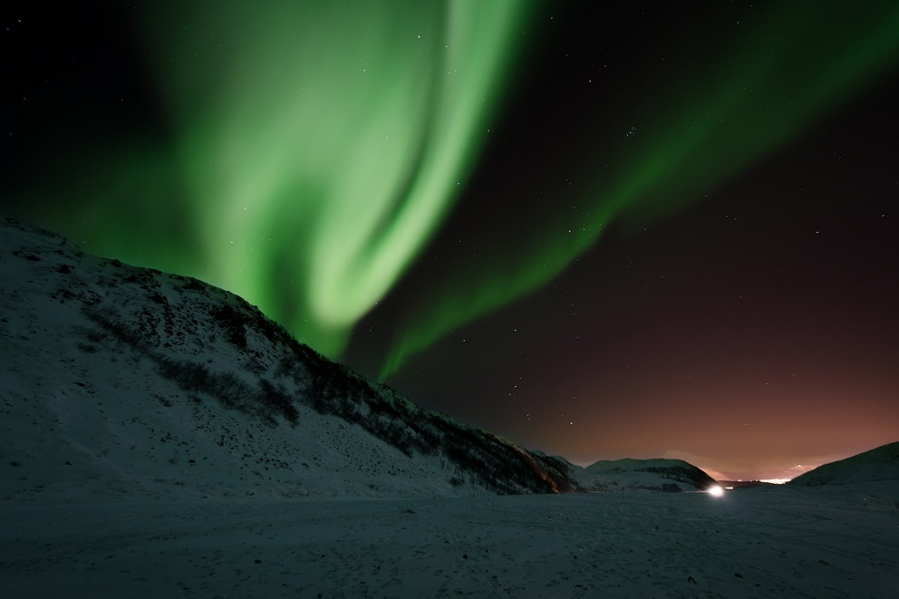
Спектроскопия в УФ- и видимой области
Общие положения
Спектрофотометр измеряет поток излучения, пропущенный через пробу или отраженный от нее.
Все спектрофотометры, применяемые в научно-исследовательских целях, способы измерить долю пропущенного или отраженного излучения при любых длинах волн от примерно 190 нм (средняя УФ-область) до по меньшей мере 900 нм (ближняя ИК-область) с разрешением не хуже 2 нм.
При работе с растворами, доля пропущенного излучения выражается в виде оптической плотности, которая прямо пропорциональна концентрации.
Содержание

Slide 9
Спектроскопия в УФ- и видимой области
Принцип работы
Лампа
Монохроматор
Область пробы
Детектор
Лампа (источник) излучает свет в рабочем диапазоне длин волн
Монохроматор (дисперсионное устройство) служит для выбора длины волны
Аналит (область пробы) поглощает излучение
Пропущенное излучение измеряют с помощью детектора
Концентрацию определяют посредством сравнения со стандартными пробами
Содержание

Slide 10

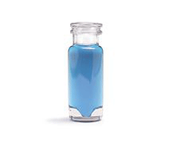
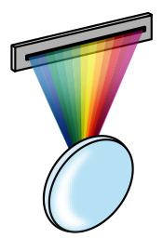
Спектроскопия в УФ- и видимой области
Принцип работы: Однолучевой и двухлучевой спектрометры
Источник излучения
λ
Монохроматор
λ
Проба
Двухлучевой подход позволяет вносить поправку на изменения в интенсивности излучения.
Детектор излучения
Содержание

Slide 11
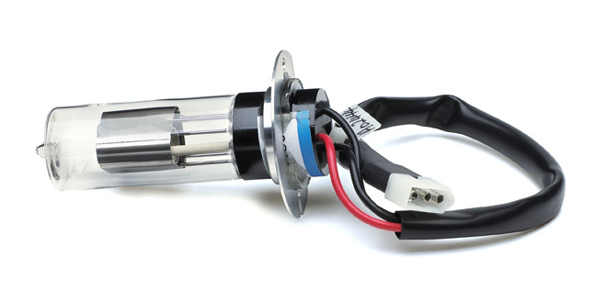
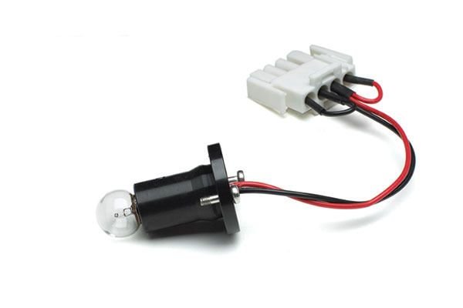
Спектроскопия в УФ- и видимой области
Источник излучения
Идеальный источник излучения обеспечивает постоянную интенсивность излучения во всем диапазоне длин волн с низким уровнем шума и долговременной стабильностью.
В спектрофотометрах для УФ- и видимой области обычно используются следующие источники:
Дейтериевая дуговая лампа →— хорошая рабочая интенсивность в ультрафиолетовой области
Вольфрам-галогенная лампа → — хорошая интенсивность в части ультрафиолетового и во всем видимом диапазоне
Ксеноновая лампа →— хороший непрерывный спектр во всем УФ– и видимом диапазоне
Дейтериевый источник (вверху) и вольфрам-галогенная лампа (внизу), используемые с ультрафиолетовыми системами
Содержание

Slide 12
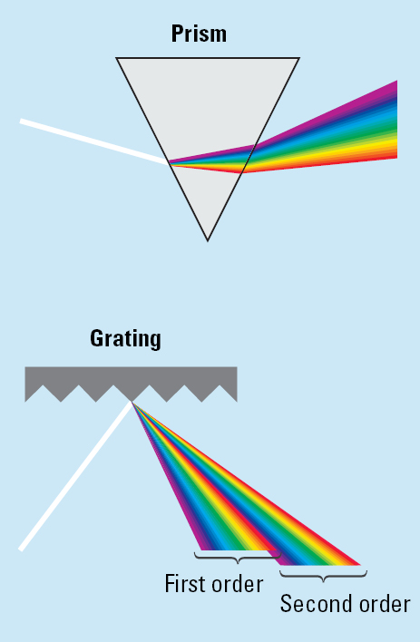
Спектроскопия в УФ- и видимой области
Дисперсионные устройства
Дисперсионные устройства рассеивают излучение с различными длинами волн под различными углами. В сочетании с соответствующей выходной щелью эти приборы могут использоваться для выбора определенной длины волны (или, точнее, узкой спектральной полосы) излучения от источника с непрерывным спектром.
Существуют два вида устройств:
Призмы
Они разлагают белый свет в радугу;
их недостатком является то, что преломляющий угол чувствителен к изменению температуры
Голографические дифракционные решетки
Они чувствительны к изменению температуры;
свет, падающий на решетку, отражается под различными углами в зависимости от длины волны.
Схематическое изображение дисперсионных устройств. В большинстве современных спектрометров используется дисперсия излучения с помощью дифракционных решеток.
Содержание
Источник: Fundamentals of UV-visible spectroscopy (Принципы оптической спектроскопии в УФ- и видимой области)

Slide 13
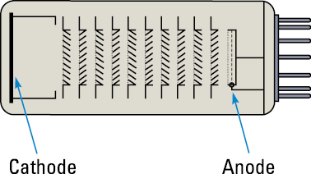
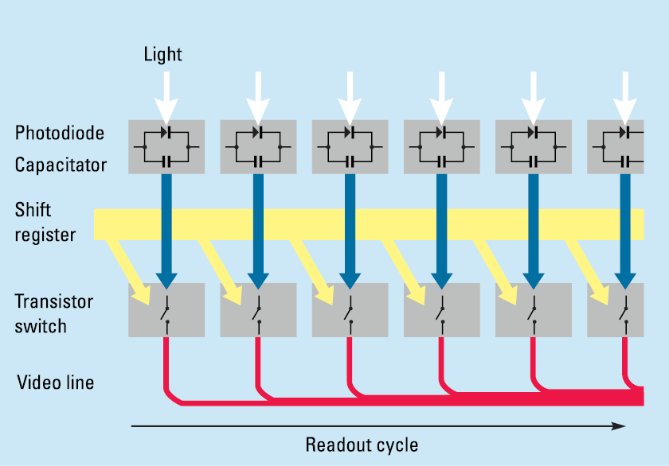
Спектроскопия в УФ- и видимой области
Детекторы
Детектор преобразует световой сигнал в электрический сигнал. В идеальном варианте он должен давать линейный отклик в широком диапазоне длин волн при низком уровне шума и высокой чувствительности.
Детектор с фотоумножителем
Сочетает преобразование сигнала с несколькими ступенями усиления внутри одной лампы; выполняется сканирование вдоль всего диапазона длин волн.
Фотодиодный детектор
Свет, падающий на полупроводниковый материал, возбуждает электроны, позволяя им двигаться в полупроводнике, в результате чего стекающий заряд частично разряжает конденсатор, подсоединенный к разным сторонам полупроводника. Заряд, необходимый для перезарядки конденсатора, пропорционален интенсивности излучения; сигнал во всем диапазоне длин волн может быть измерен за один цикл считывания.
Схематическое изображение детектора с фотоумножителем (вверху) и диодно-матричного детектора (внизу).
Содержание

Slide 14
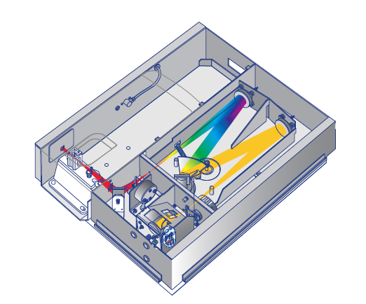
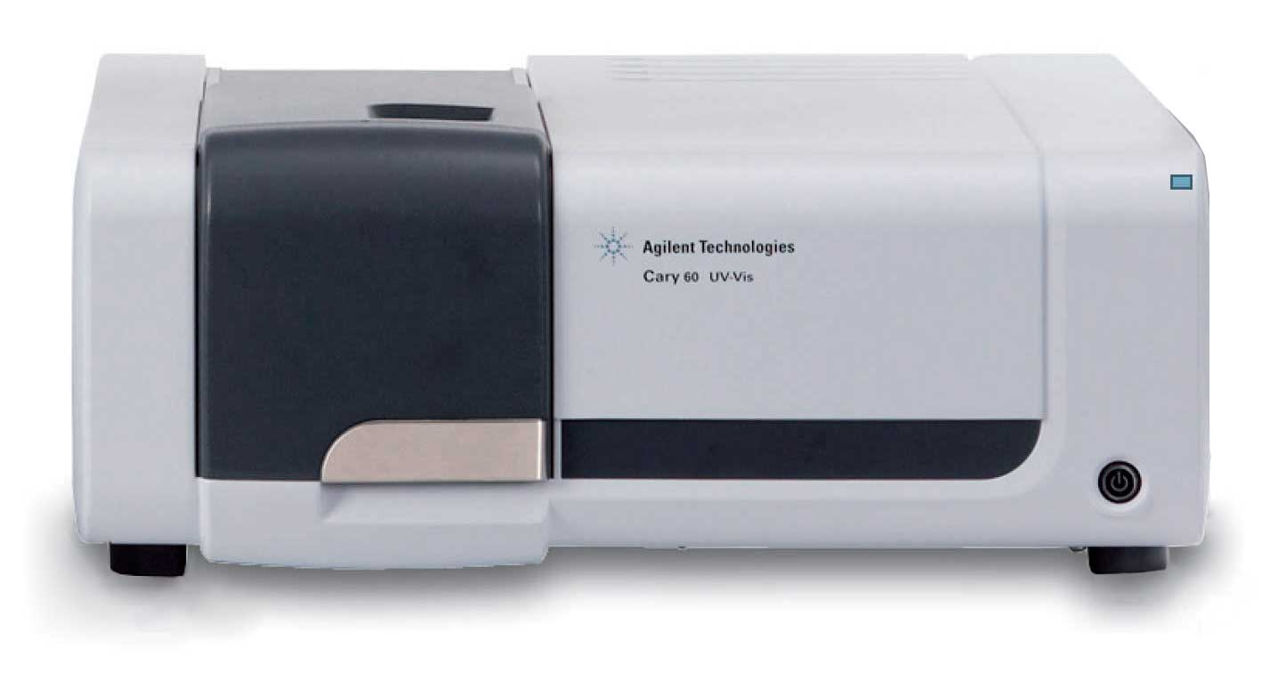
Спектроскопия в УФ- и видимой области
Система
Ключевые области применения
Кинетические исследования
Характеристика неизвестных или вновь синтезированных соединений
Определение чистоты ДНК
Количественный анализ ДНК и белков
Анализ питательных веществ в воде,
пищевых продуктах и сельскохозяйственной продукции
Узкосфокусированный
световой пучок
Монохроматор
Ксеноновая импульсная лампа
Одновременная
коррекция по эталону
Содержание

Slide 15
Спектроскопия в УФ- и видимой области
Качественный и количественный анализ
В оптическом спектре в УФ- и видимой области обычно присутствуют только несколько широких полос поглощения. По большей части поглощение органическими соединениями связано с присутствием p-связей, т. е. ненасыщенных связей.
Хромофор — это молекулярная группа, обычно содержащая p-связь. При введении его в
насыщенный углеводород, не поглощающий в УФ- и видимой области, образуется соединение, которое поглощает в области между 185 и 1000 нм.
Некоторые хромофоры и их максимумы оптической плотности
Хромофор | Формула | Пример | l_{max} (нм)
Карбонильная группа (кетон) | RR’C=O | Ацетон | 271
Карбонильная группа (альдегид) | RHC=O | Ацетальдегид | 293
Карбоксильная группа | RCOOH | Уксусная кислота | 204
Амиды | RCONH₂ | Ацетамид | 208
Нитрогруппа | RNO₂ | Нитрометан | 271
Содержание

Slide 16
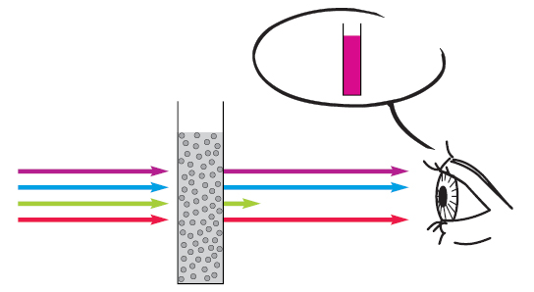

Спектроскопия в УФ- и видимой области
Качественный и количественный анализ
Цвет является важным свойством вещества. Цвет вещества связан с его поглощающими или отражающими свойствами. Человеческий глаз видит цвет, дополнительный к поглощенному.
Светопропускание и цвет (вверху)
Поглощение и дополнительные цвета (внизу)
Источник: Fundamentals of UV-visible spectroscopy (Принципы оптической спектроскопии в УФ- и видимой области)
Содержание

Slide 17
Спектроскопия в УФ- и видимой области
Варианты применения
РЫНОК | ОБЛАСТИ ПРИМЕНЕНИЯ
Индустрия материалов | Исходные материалы для следующих областей Оптические компоненты: фильтры, линзы, зеркала, делители пучка, поляризаторы, стекло Тонкие пленки, оптические и противоотражающие покрытия, нанокомпозитные материалы, краски, фотоэлементы Защитные очки Целлюлозная масса и бумага Маскировочные материалы Солнцезащитные очки Ткани/текстиль
Химическая индустрия | Контроль качества сырья и готовых продуктов на производстве Идентификация химических веществ или исследования химических процессов: лабораторный химический синтез, фотохимические исследования, характеристика наночастиц, исследования поверхностных явлений Аналитическая химия Колориметрия: краски и текстиль (цветовое согласование, контроль качества тканей, измерения солнцезащитного фактора)
Биотехнология и фармацевтика | Анализ связывания лекарственных веществ Ферментативные реакции Анализ непрозрачных биологических проб, тканей, клеточных гомогенатов Измерение концентраций внутриклеточных ионов Определение нуклеиновых кислот (РНК/ДНК) и белков Измерения денатурации/ренатурации ДНК и белков
Содержание

Slide 18
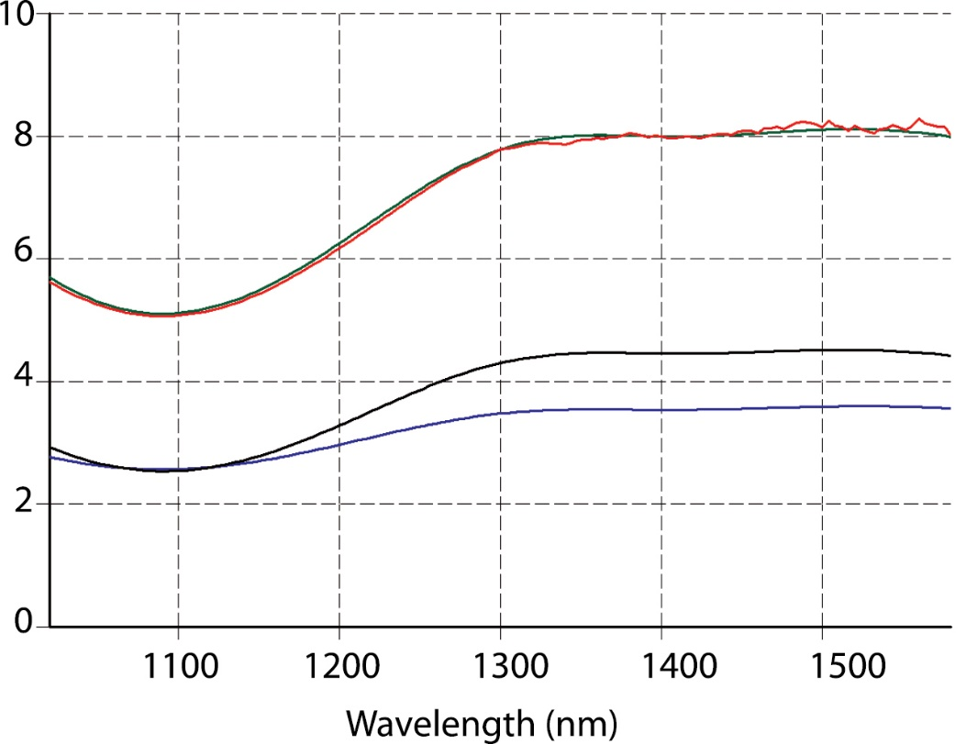
Спектроскопия в УФ- и видимой области
Измерение поглощения стеклянного фильтра Шотта
Измерения для двух фильтров выполнялись по отдельности с последующим численным сложением (спрогнозированный результат). Этот результат оказался идентичен измерению обоих фильтров вместе.
Спектры фильтра 1 UG11 (синий) и фильтра 2 UG11 (черный), а также спектр фильтров 1 UG11 и 2 UG11, взятых вместе (красный). Зеленый спектр представляет спрогнозированный результат, полученный сложением синего и черного спектров.
Содержание

Slide 19
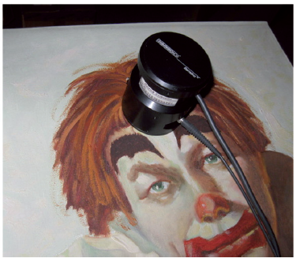
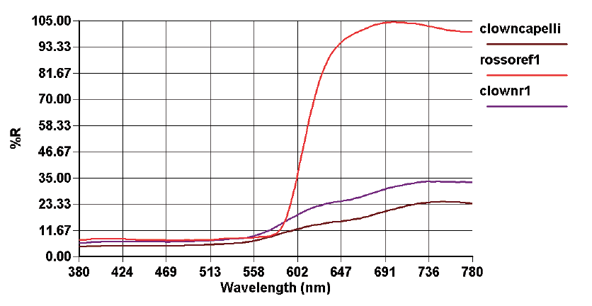
Спектроскопия в УФ- и видимой области
Определение цвета краски на холсте
Спектры, показывающие, что пробы clownnr1 и clowncapelli изготовлены из аналогичных материалов.
Источник: Measuring the color of a paint on canvas directly with external diffuse reflectance using the Agilent Cary 60 UV-Vis spectrophotometer (Непосредственное измерение цвета краски на холсте с использованием внешнего диффузного отражения с помощью спектрофотометра УФ- и видимой области Agilent Cary 60)
Содержание

Slide 20
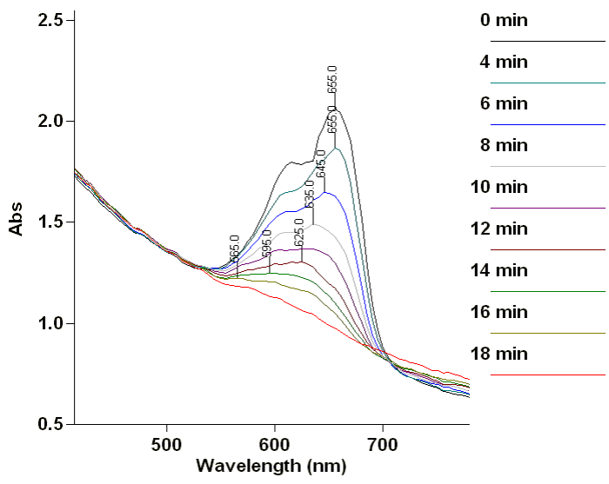
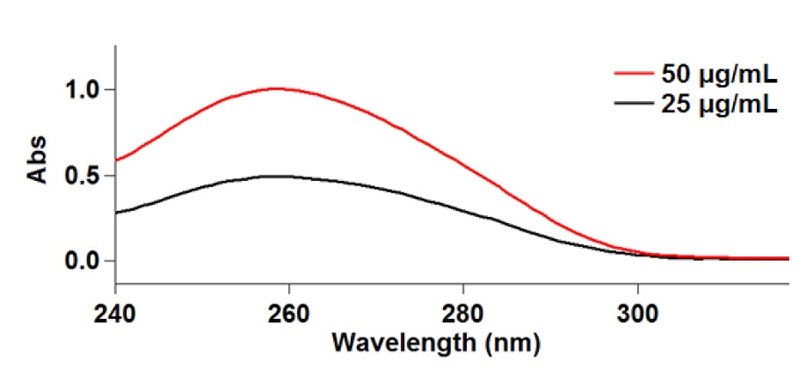
УФ–Вид спектроскопия
Анализ чистоты и кинетическое исследование
Сканирование проб ДНК по 150 мкл при 4°C при двух концентрациях дает характеристический пик поглощения при 260 нм. Следует обратить внимание, что сравнение 1,0 единиц оптической плотности для ДНК с концентрацией 50 мкг/мл и 0,5 единиц оптической плотности для ДНК с концентрацией 25 мкг/мл говорит о подчинению закону Ламберта–Бера.
Кинетические измерения для метиленового синего, выполненные in situ с применением волоконной оптики в условиях воздействия излучения УФ-лампы высокой интенсивности (ртутно-ксеноновая лампа Oriell 500 Вт) в течение 20 минут в диапазоне от 400 до 800 нм. Метки показывают длины волн с максимальной оптической плотностью.
Источник: Measuring the purity of low volumes of DNA at 4 °C using the Agilent Cary 60 UV-Vis spectrophotometer with fiber optics microprobe (Исследование чистоты малых объемов ДНК при температуре 4 °C с помощью спектрофотометра УФ- и видимой области Agilent Cary 60 с оптоволоконным микрозондом)
Источник: Simple, automated measurements of the photocatalytic properties of colorimetric species using the Agilent Cary 60 UV-Vis spectrophotometer with fiber optics. (Простые автоматизированные измерения фотокаталитических свойств соединений для колориметрии с помощью спектрофотометра УФ- и видимой области Agilent Cary 60 с оптоволоконной оптикой)
Содержание

Slide 21
Спектроскопия в УФ- и видимой области
Возможности
Простая линейная зависимость между оптической плотностью и концентрацией и относительная простота измерения излучения в УФ- и видимой области позволяют создавать тысячи количественных аналитических методик на основе спектроскопии в УФ- и видимой области.
Спектроскопия в УФ- и видимой области
Преимущества
Широкое применение в качественном и количественном анализе Может применяться для многих видов органических и неорганических молекул и ионов Простота в эксплуатации Экспрессность Сниженная потребность в техобслуживании Неразрушающее измерение
Недостатки
Более высокие (худшие) пределы обнаружения по сравнению с флуоресценцией Перекрывание полос поглощения может затруднять анализ Могут возникать сложности при работе со светочувствительными соединениями при использовании дейтериевых и галогеновых источников (но не в случае ксенонового источника)
Содержание

Slide 22
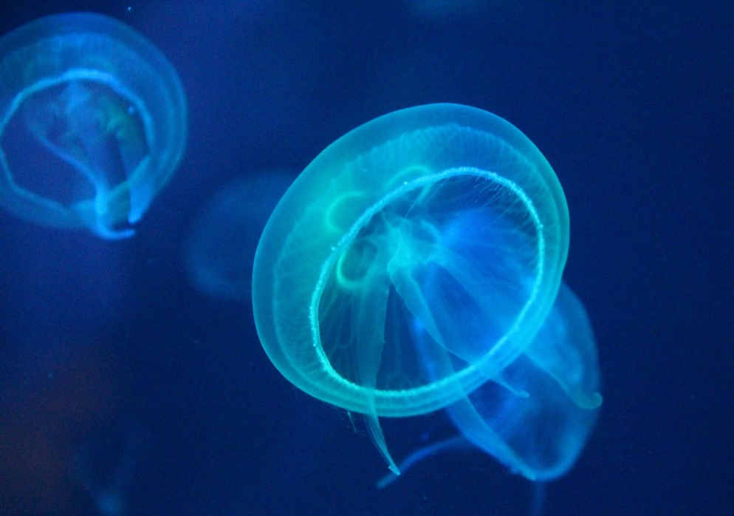
Флуоресцентная спектроскопия
Общие положения
Флуоресценция представляет собой испускание фотонов, происходящее после возбуждения фотонами с более высокой энергией.
Флуоресцентные спектрометры обеспечивают более высокую чувствительность (на уровне пикомолей), так как они детектируют сигнал по отношению к темному фону, в отличие от спектрофотометров.
В приборах исследовательского класса используются сканирующие монохроматоры как для возбуждающего, так и для испускаемого излучения.
Многие флуоресцентные системы могут также измерять фосфоресценцию и люминесценцию.
Содержание

Slide 23
Флуоресцентная спектроскопия
Принцип работы
Лампа
Моно-
хроматор
Область пробы
Моно-
хроматор
Детектор
Лампа (источник) излучает свет в рабочем диапазоне длин волн
Монохроматор используется для выбора длины волны возбуждающего излучения
В области пробы располагается проба; аналит поглощает излучение
Испускаемое излучение имеет большую длину волны
Второй монохроматор служит для выбора длины волны испускаемого излучения
Интенсивность испускаемого излучения измеряют с помощью детектора
Содержание

Slide 24
Флуоресцентная спектроскопия
Принцип работы
проба
λ
возбуждения
I₀
I_{t}
I_{f}
Источник
света (излучения)
Моно-
хроматор
λ
испускания
Примечание. Детектор находится не на одной прямой с источником света, чтобы исключить ситуацию, когда пропущенное или отраженное возбуждающее излучение достигает детектора.
Детектор
Содержание

Slide 25
Флуоресцентная спектроскопия
Источник излучения
В флуоресцентных спектрофотометрах используются различные источники излучения:
Ксеноновая лампа: непрерывный эмиссионный спектр с почти постоянной интенсивностью от 300 до 800 нм
Ртутная лампа: лампа с линейчатым спектром испускания, то есть состоящим из сравнительно узких пиков при определенных длинах волн
Лазеры: имеют ограничения в выборе длины волны; замена крайне тяжела
Содержание

Slide 26
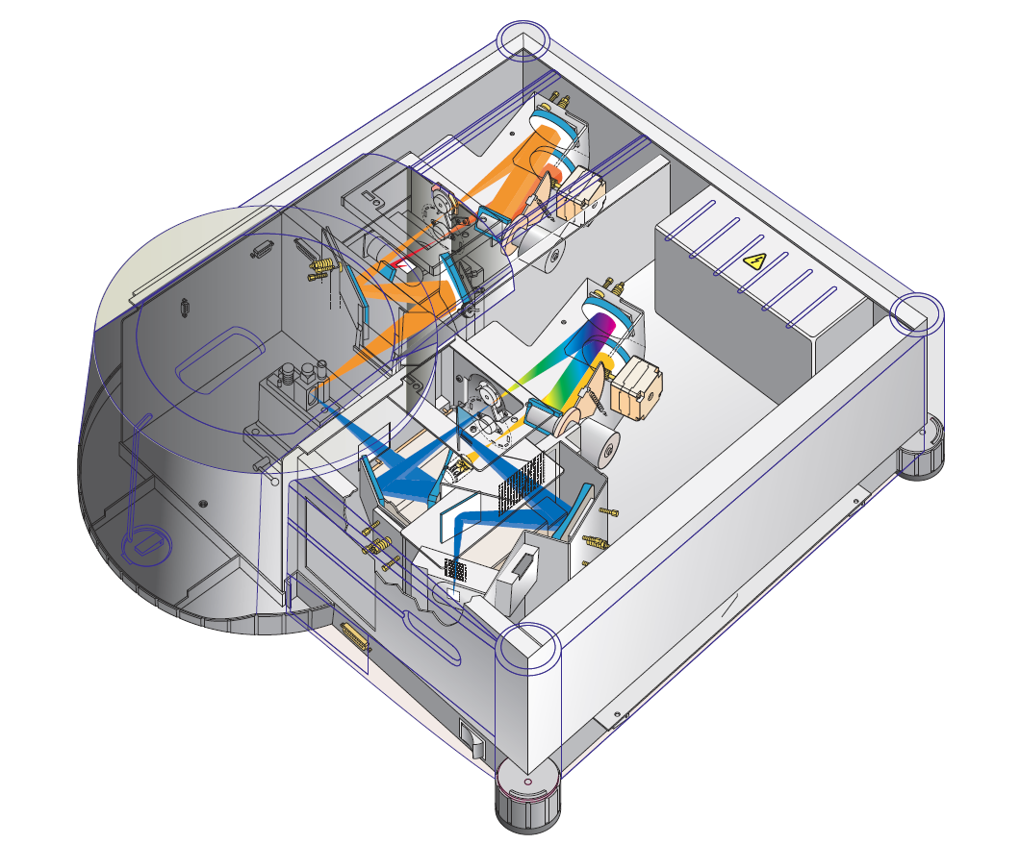
Флуоресцентная спектроскопия
Система
Ключевые области применения
Определение термической стабильности биокатализаторов
Характеристика биометок для задач пространственной визуализации живых клеток
Смеси углеводородов в нефтепродуктах
Характеристика олигомеризации связанных с G-белком рецепторов (GPCR)
Трубка фотоэлектронного умножителя
Ксеноновая импульсная лампа
Монохроматор
Отсек для пробы
Встроенные фильтры
Содержание

Slide 27
Флуоресцентная спектроскопия
Варианты применения
РЫНОК | ОБЛАСТИ ПРИМЕНЕНИЯ
Химическая индустрия | Фотохимические исследования Характеристика наночастиц Химия поверхностных явлений Аналитическая химия
Фармацевтическая и биотехнологическая промышленность | Биохимические и биофизические исследования Количественное определение белка и структурные исследования: Взаимодействия между белками, исследования клеточных мембран Энзимология: исследования ферментативной кинетики с применением флуоресцентного субстрата Молекулярная биология: количественный анализ ДНК и РНК
Содержание

Slide 28
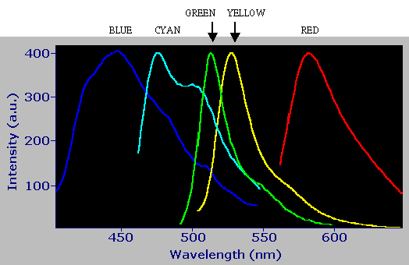
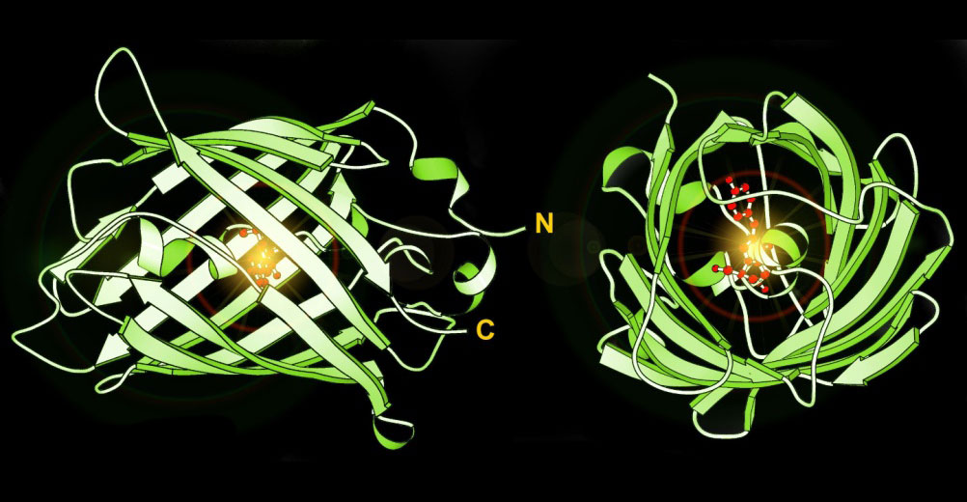
Флуоресцентная спектроскопия
Цитозольная экспрессия зеленого флуоресцентного белка
Схематическое представление зеленого флуоресцентного белка. Слева: Трипептидный флуорофор обозначен красным. Справа: Спектры испускания для полного спектра флуоресцентных белков.
Источник: Cytosolic expression of Green Fluorescent Protein (GFP) and its derivatives in the yeast Saccharomyces cerevisiae: Detection in vivo using the Agilent Cary Eclipse (Цитозольная экспрессия зеленого флуоресцентного белка и его производных в дрожжевой культуре Saccharomyces cerevisiae: обнаружение in vivo с помощью спектрофлуориметра Agilent Cary Eclipse)
Содержание

Slide 29
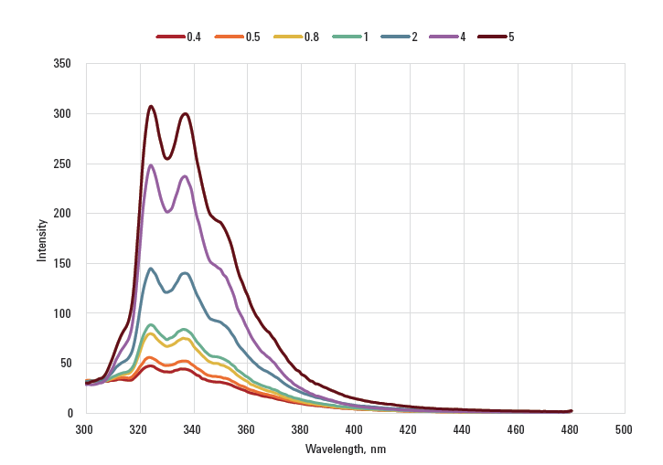
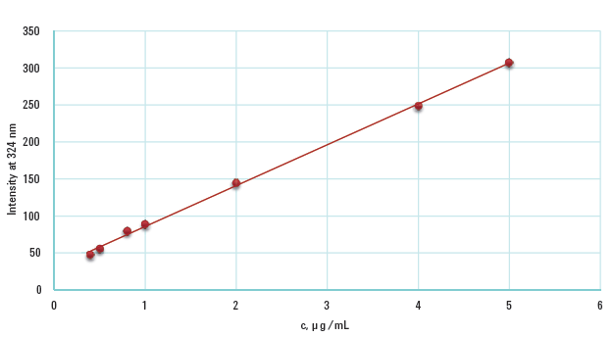
Флуоресцентная спектроскопия
Количественный анализ полициклических ароматических углеводородов или нефтепродуктов
Спектр флуоресценции нафталина, длина волны возбуждения 250 нм, спектральная ширина щели возбуждения 10 нм, спектральная ширина щели испускания 5 нм (слева); градуировочная кривая (точки одинаковой концентрации усреднены) для флуориметрического определения нафталина при длине волны 324 нм, длина волны возбуждения 250 нм, спектральная ширина щели возбуждения 10 нм, спектральная ширина щели испускания 5 нм.
Источник: Quantification of complex polycyclic aromatic hydrocarbons or petroleum oils in water with Cary eclipse fluorescence spectrophotometer According to astm d 5412-93 (2000) (Количественное определение сложных полициклических ароматических углеводородов или нефтепродуктов в воде с помощью спектрофлуориметра Cary Eclipse согласно методике Американского общества испытания материалов ASTM D 5412-93 (2000))
Содержание

Slide 30
Флуоресцентная спектроскопия
Возможности
При низких концентрациях интенсивность флуоресценции, как правило, пропорциональна концентрации флуорофора.
На результат могут повлиять эффекты тушения. Тушение представляет собой снижение интенсивности флуоресценции данного вещества и может быть результатом различных процессов, например, реакций в возбужденном состоянии или столкновительного тушения.
Флуоресцентная спектроскопия
Преимущества
Очень высокая чувствительность при определении ароматических и ненасыщенных соединений Может применяться к другим соединениям при работе с соответствующими их производными или введении в них соответствующих флуоресцентных меток Простота в использовании Сниженная потребность в техобслуживании
Недостатки
Только для определенных видов соединений Может потребоваться очистка смесей Возможность тушения флуоресценции
Содержание

Slide 31
Инфракрасная спектроскопия с Фурье-преобразованием
Общие положения
ИК свет имеет большую длину волны и меньшую частоту, чем видимый свет.
Инфракрасный спектр подразделяется на ближнюю, среднюю и дальнюю ИК-области. Средняя ИК-область используется наиболее часто (частота: от 400 до 4000 см^{–1}).
Инфракрасная спектроскопия с Фурье-преобразованием представляет собой метод получения инфракрасного спектра поглощения, испускания, фотопроводимости или комбинационного рассеяния для твердых веществ, жидкостей или газов.
ИК-Фурье спектрометр собирает данные с высоким спектральным разрешением одновременно в широком спектральном диапазоне.
"Электромагнитный спектр", автор Виктор Блэйкус
Содержание
Источник: Wikipedia

Slide 32
Инфракрасная спектроскопия с Фурье-преобразованием
Общие положения
Поглощенное инфракрасное излучение может вызывать молекулярные колебания.
Инфракрасная спектроскопия измеряет изменение амплитуды.
Содержание

Slide 33
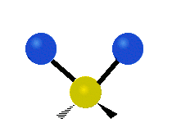
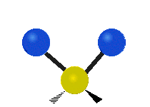



Инфракрасная спектроскопия с Фурье-преобразованием
Общие положения
Симметричное валентное колебание | Антисимметричное валентное колебание | Ножничное колебание
Маятниковое колебание | Веерное колебание | Крутильное колебание
Содержание
Источник: https://en.wikipedia.org/wiki/Infrared_spectroscopy

Slide 34
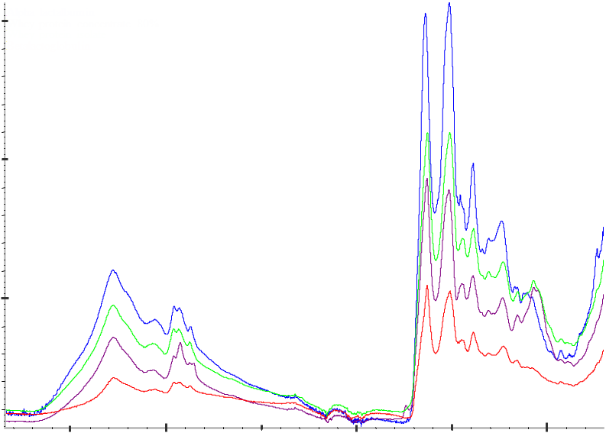
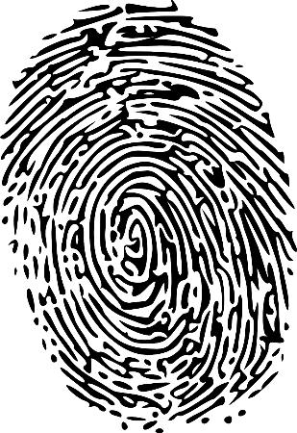

Инфракрасная спектроскопия с Фурье-преобразованием
Общие положения
Пики отвечают колебаниям активных в ИК-спектре связей.
Эти связи колеблются с определенными частотами
Небольшие изменения в положении пика и его интенсивности позволяют различать соединения, к которым относятся пики
ИК спектр может служить в качестве «отпечатка пальца» соединения
0,30
Оптическая плотность
$$≅$$
0,10
Волновое число, см^{–1}
Содержание

Slide 35
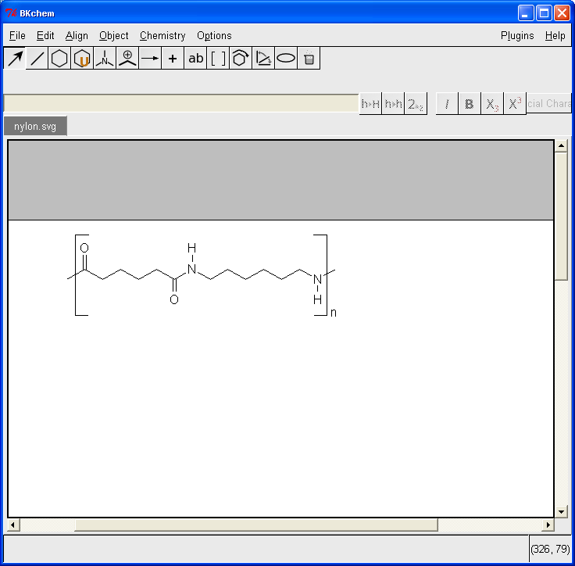
Инфракрасная спектроскопия с Фурье-преобразованием
Общие положения
Волновое число, при котором поглощают различные связи (связи одного типа обычно объединяют понятием «функциональная группа»), характеризует силу связи. Более сильные связи поглощают при более высоких волновых числах.
Каждая функциональная группа поглощает на ее собственной характеристической частоте, давая возможность уточнить химическое строение материала, исходя из его инфракрасного спектра.
1540 см^{–1}
N–H деформационные
1650 см^{–1}
C=O валентные
3300 см^{–1}
N–H валентные
2900 см^{–1}
C–H валентные
Оптическая плотность
4000
3000
2000
1000
Диапазон, см⁻¹
Содержание

Slide 36
Инфракрасная спектроскопия с Фурье-преобразованием
Общие положения
Молекулярные связи и длина волны
Связь | Тип колебания |  | Диапазон волновых чисел, см^{–1}
C−H | Алканы –CH₃ –CH₂ Алкены Ароматические соединения Алкины Альдегиды | (валентные) (деформационные) (деформационные) Валентные (внеплоскостные деформационные) (валентные) (внеплоскостные деформационные) (валентные) | 3000–2850 1450 и 1375 1465 3100–3000 1000–650 3150–3050 900–600 ~3300 2900–2700
C=C | Алкены Ароматические соединения |  | 1680–1600 1600 и 1475
C≡C | Алкины |  | 2250–2100
C=O | Альдегиды Кетоны Карбоновые кислоты Сложные эфиры Амиды Ангидриды |  | 1740–1720 1725–1705 1725–1700 1750–1730 1680–1630 1810–1760
Связь | Тип колебания |  | Диапазон волновых чисел, см^{–1}
C–O | Спирты, простые и сложные эфиры, карбоновые кислоты, ангидриды |  | 1300–1000
O–H | Спирты, фенолы в свободной форме с водородными связями Карбоновые кислоты |  | 3650–3600 3400–3200 3400–2400
N−H | Первичные и вторичные амины и амиды (валентные) (деформационные) |  | 3500–3100 1640–1550
C−N C=N | Амины Имины и оксимы |  | 1350–1000 1690–1640
Содержание

Slide 37
Инфракрасная спектроскопия с Фурье-преобразованием
Принцип работы
Источник ИК-излучения
Интер-
ферометр
Область пробы
Детектор
Источник ИК-излучения генерирует пучок ИК-излучения (широкополосный источник излучения)
Интерферометр (система зеркал) создает интерференционную картину
В области пробы находится проба; пучок ИК-излучения проходит через пробу
Детектор генерирует интерферограмму
Компьютер преобразует интерферограмму в спектр
Содержание

Slide 38
Инфракрасная спектроскопия с Фурье-преобразованием
Интерферограмма
Интерферограмма представляет собой график зависимости интенсивности ИК-излучения от положения подвижного зеркала.
Алгоритм преобразования Фурье переводит интерферограмму в спектр, разделяя данные по поглощению для каждой отдельной частоты и создавая график зависимости интенсивности от волнового числа.
Неподвижное зеркало
Источник ИК-излучения
Подвижное зеркало
создает
интерференционную картину
Делитель пучка
Интерферограмма
Спектр
Проба
Преобразование
Фурье
–δ
0
+δ
см^{–1}
Детектор
Содержание

Slide 39
Инфракрасная спектроскопия с Фурье-преобразованием
Качественный анализ
Соединения можно идентифицировать по их уникальному инфракрасному спектру
ИК-спектр дает представление о молекулярной структуре (например, указывает на присутствие цианогруппы)
Для идентификации соединения компьютеры могут выполнить поиск по базам данных ИК-спектров
1. Спектр пробы неизвестного соединения
Оптическая плотность
4000
3000
2000
1000
Диапазон
2. Сравнение с базой данных спектров
Полистирол
Клей-карандаш
Оптическая плотность
Оптическая плотность
4000
3000
2000
1000
4000
3000
2000
1000
Этиленгликоль

Оптическая плотность
4000
3000
2000
1000
Содержание

Slide 40
Инфракрасная спектроскопия с Фурье-преобразованием
Количественный анализ
Количественный анализ
Закон Ламберта–Бера может применяться в ИК-спектроскопии с Фурье преобразованием
Сигнал пробы сравнивается с калибровочной кривой оптической плотности в зависимости от концентрации стандартов
Применение к смесям — одновременный количественный анализ
1,2
0,8
Оптическая плотность
0,4
0,0
1800
1600
1400
1200
1000
Волновое число, см^{–1}
График количественного определения для фруктозы
20%
R² = 0,998
15%
10%
Концентрация
Проба с неизвестным содержанием
5%
Калибровочная кривая фруктозы в диапазоне 0–20%
0
0% фруктозы
0
10
20
Содержание
Источник: Внутренние обучающие материалы Agilent

Slide 41
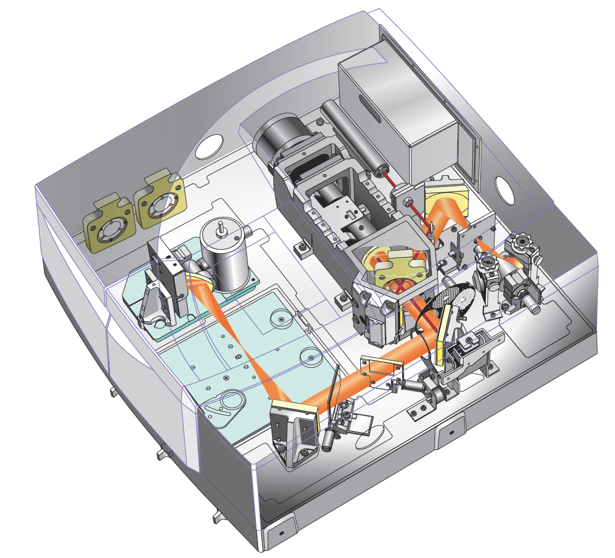
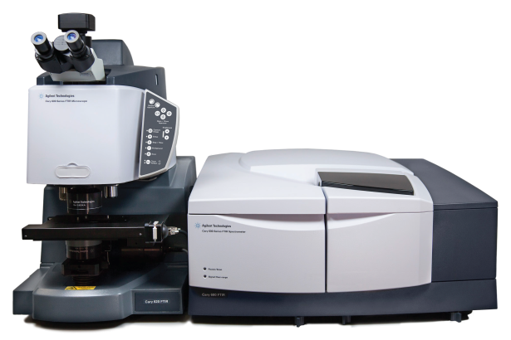
Инфракрасная спектроскопия с Фурье-преобразованием
Система
Ключевые области применения
Биомедицинская визуализация (ткани)
Визуализация пространственного распределения химических компонентов
Мониторинг технологических процессов (биодизельное топливо)
Разработка и контроль производства полимеров и материалов
Применение в криминалистике (содержание алкоголя в крови)
Преобразователь
Источник ИК-излучения
Карманы для хранения делителей пучка
Детектор
Отсек
пробы
Колесо аттенюатора (регулировки интенсивности пучка)
Интерферометр
Содержание

Slide 42
Инфракрасная спектроскопия с Фурье-преобразованием
Варианты применения
РЫНОК | ОБЛАСТИ ПРИМЕНЕНИЯ
Индустрия материалов | Мониторинг тепловых и УФ-повреждений композитных материалов, отверждение композитов Идентификация поверхностных покрытий, чистота поверхности и ее подготовка, степень износа поверхности и климатические воздействия Контроль и обеспечение качества, сохранение объектов культурного наследия, исследование материалов
Энергетика и химическая промышленность | Контроль и обеспечение качества поступающего жидкого сырья и готовых продуктов, включая органические химикаты, поверхностно-активные вещества, смазки и пищевые масла
Пищевая промышленность | Контроль и обеспечение качества поступающего сырья и готовых продуктов
Содержание

Slide 43
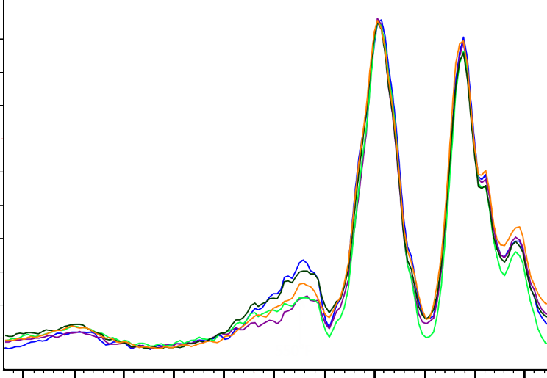
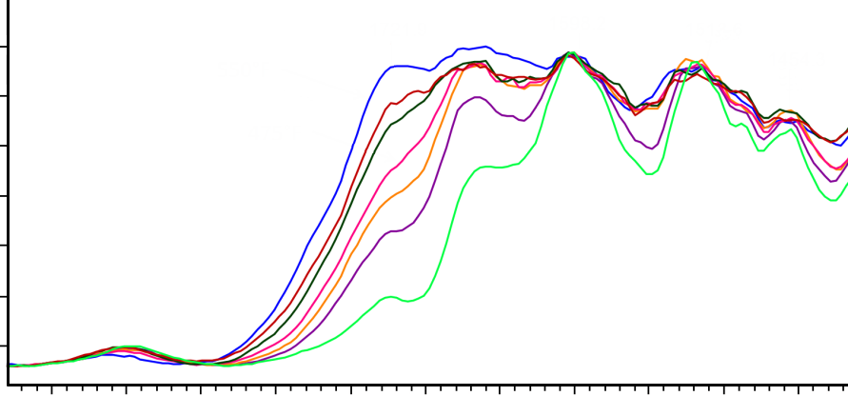
Инфракрасная спектроскопия с Фурье-преобразованием
Определение степени повреждения композитов
1594,6
1510,6
550°F
475°F
375°F
1455,9
1671,8
1900
1800
1700
1600
1500
1900
1800
1700
1600
1500
Диапазон
Пленка с незачищенной поверхностью композитного материала Epoxy 1, подвергшегося тепловому повреждению. Опытные образцы композита подвергаются воздействию температур в некотором диапазоне в течение 1 часа. Полоса поглощения при 1722 см^{–1} (в голубом кружке) связана с валентными колебаниями карбонильных групп, возникающих при оксиалении смолы, и означает чрезмерное термическое воздействие.
Пленка с зачищенной поверхностью композитного материала Epoxy 1, подвергшегося тепловому повреждению. Опытные образцы композита подвергаются воздействию температур в некотором диапазоне в течение 1 часа. Колебания при 1722 см^{–1} не возникают в анаэробной среде.
Снижение поглощения при 1672 см^{–1} демонстрирует явную отрицательную корреляцию с интенсивностью воздействия температур.
Источник: Non-Destructive Evaluation of Composite Thermal Damage with Agilent’s New Handheld 4300 FTIR
Содержание

Slide 44
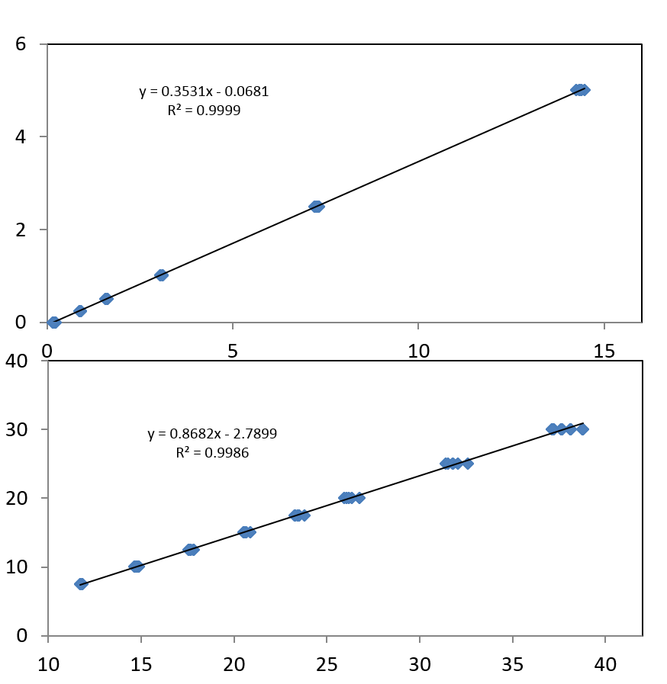
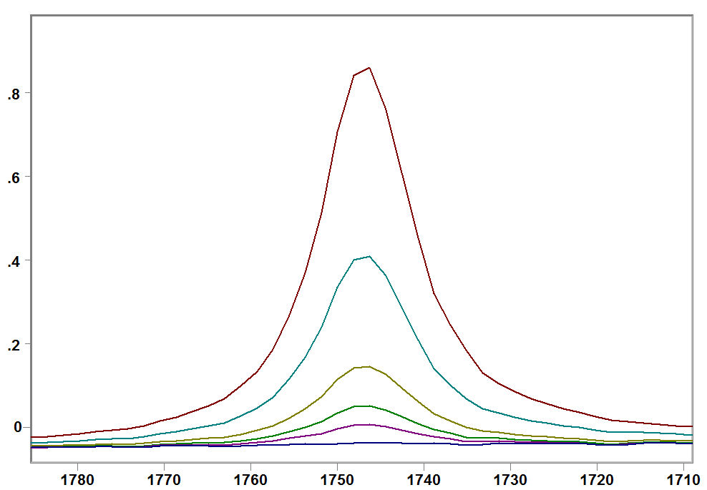
Инфракрасная спектроскопия с Фурье-преобразованием
Измерение концентрации биодизельного топлива в дизельном топливе с высоким цетановым числом
Оптическая плотность
Концентрация биодизельного топлива, % об.
Волновое число, см^{–1}
Наложенные ИК-спектры дизельных топлив и калибровка для разных содержаний биодизельного топлива в дизельном топливе с высоким цетановым числом. Для калибровки в диапазоне концентраций от 0 до 6% использовали интервал поглощения от 1713 до 1784 см^{–1} .
Площадь
Источник: Методика ASTM D7806-12 для определения содержания биодизельного топлива в дизельном топливе на основе нефтепродуктов
Содержание

Slide 45
Инфракрасная спектроскопия с Фурье-преобразованием
Контроль качества порошкообразных молочных продуктов
Сбор спектральных данных выполнялся следующим образом:
Небольшое количество белкового порошка помещали на поверхность приставки НПВО с алмазным кристаллом.
Пробы прижимали к алмазному кристаллу с помощью прилагающегося прижимного устройства. (Фрикционная муфта на устройстве предупреждает чрезмерное затягивание.)
Были зарегистрированы и сложены 64 спектра (время записи спектра при разрешении 4 см^{–1} составляло ~30 с) в диапазоне от 4000 до 650 см^{–1}.
0,30
Альфа-лактальбумин
Концентрат сывороточного белка 80%
Изолят сывороточного белка
Бета-лактоглобулин
Оптическая плотность
0,10
Волновое число, см^{–1}
ИК-спектр отдельных порошкообразных молочных продуктов, измеренный с помощью ИК-Фурье спектрометра Cary 630 с приставкой НПВО
Источник: QA/QC of dairy powders using the Agilent Cary 630 ATR-FTIR analyzer (Контроль и обеспечение качества порошкообразных молочных продуктов с использованием ИК-Фурье спектрометра Cary 630 с приставкой НПВО)
Содержание

Slide 46
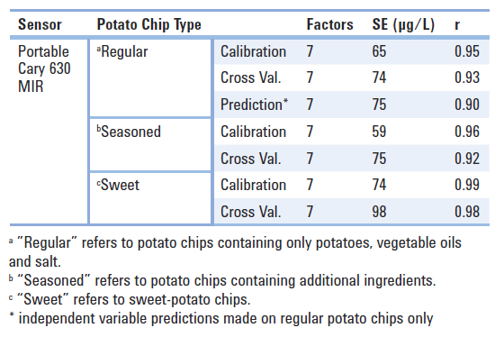
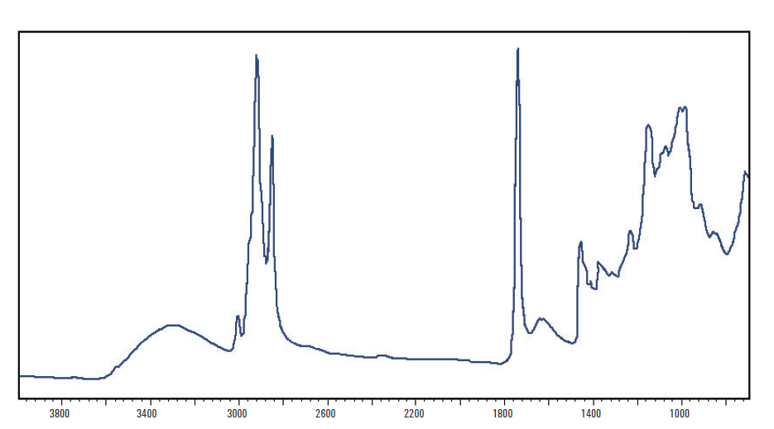
Инфракрасная спектроскопия с Фурье-преобразованием
Измерение содержания акриламида в картофельных чипсах
Оптическая плотность
Волновое число, см^{–1}
Результаты и спектр пирога c обычными картофельными чипсами при измерении с помощью портативного ИК-Фурье анализатора, оснащенного приставкой однократного НПВО с алмазным кристаллом.
Источник: Molecular Spectroscopy Compendium - Ensure food quality, production, and safety (Справочник по молекулярной спектроскопии – Обеспечение качества, производства и безопасности пищевых продуктов)
Содержание

Slide 47
Инфракрасная спектроскопия с Фурье-преобразованием
Возможности
Инфракрасная спектроскопия является высокоэффективной универсальной методикой, которая может использоваться для анализа газов, жидкостей и твердых веществ.
Она часто применяется для идентификации химического строения веществ, поскольку наличие функциональных групп определяет появление характеристических полос с характерными как интенсивностью, так и положением (частотой).
Это простая, надежная методика, широко используемая в промышленности.
Инфракрасная спектроскопия
Преимущества
Простота в использовании Точный и быстрый анализ Может применяться для проб различных видов и размеров Используется как для качественного, так и для количественного анализа Часто требует лишь незначительной пробоподготовки или может применяться без пробоподготовки Неразрушающее воздействие
Недостатки
Молекула должна реагировать на инфракрасное излучение Минимальная информация в отношении элементного состава
Содержание

Slide 48
Сокращения
Сокращение | Определение
A | оптическая плотность
b | длина оптического пути (см)
c | скорость света (3× 10⁸ м/с⁻¹)
e | коэффициент экстинкции или молярный коэффициент поглощения (л моль^{–1}см^{–1})
E | переменное электрическое поле
E | энергия
FTIR | ИК-спектроскопия с Фурье-преобразованием
h | постоянная Планка (6,62× 10^{–34} Дж·с)
I | пропущенное излучение
I₀ | падающее излучение
l | длина волны
T | пропускание
УФ-вид | УФ-– и видимая область
v | частота (с^{–1})
Содержание

Slide 49
Learn More
For more information on products from Agilent, visit www.agilent.com or www.agilent.com/chem/academia
Have questions or suggestions to this presentation? Contact academia.team@agilent.com
Early history | “The Early History of Spectroscopy” by Nicholas C. Thomas, J Chem Edu, Vol 68, 6, August 1991
Primer | Fundamentals of UV-visible spectroscopy | 5980-1397EN
Application | Measuring optical densities over 10 Abs on the Agilent Cary 7000 Universal Measurement Spectrophotometer (UMS) | 5991-2528EN
Application | Measuring the color of a paint on canvas directly with external diffuse reflectance using the Agilent Cary 60 UV-Vis spectrophotometer | 5991-3783EN
Application | Simple, automated measurements of the photocatalytic properties of colorimetric species using the Agilent Cary 60 UV-Vis spectrophotometer with fiber optics | 5990-7864EN
Application | Cytosolic expression of Green Fluorescent Protein (GFP) and its derivatives in the yeast Saccharomyces cerevisiae: Detection in vivo using the Agilent Cary Eclipse | SI-A-1831
Application | Quantification of complex polycyclic aromatic hydrocarbons or petroleum oils in water with Cary eclipse fluorescence spectrophotometer according to astm d 5412-93 (2000) | 5991-3166EN
Application | Non-Destructive Evaluation of Composite Thermal Damage with Agilent’s New Handheld 4300 FTIR | 5991-4037EN
Application | ASTM D7806-12 for Biodiesel in Petroleum-based Diesel Fuel Oil | 5991-5591EN
Application | QA/QC of dairy powders using the Agilent Cary 630 ATR-FTIR analyzer | 5991-0784EN
Application | Molecular Spectroscopy Compendium - Ensure food quality, production, and safety | 5991-3818EN
Web | CHROMacademy – free access for students and university staff to online courses
Videos & Images | www.agilent.com/chem/teachingresources
ToC

Slide 50

СПАСИБО
ЗА ВНИМАНИЕ
Номер публикации: 5991-6592RU
ToC

